Slide 1
Tecnologías XML
Java API for XML Processing (JAXP)
Java API for XML/Java Binding (JAXB)
Long Term JavaBeans Persistence
Java API for XML Messaging (JAXM)
Java API for XML RPC (JAX RPC)
Java API for XML Registry (JAXR)

Slide 2
XML
Extensible markup Language (XML) es un lenguaje de marcas con el propósito de transportar y almacenar información en documentos XML.
Ejemplo de documento XML:
<navigation-rule>
<navigation-case>
<from-outcome>loginSuccess</from-outcome>
<to-view-id>/pages/welcome.jsp</to-view-id>
</navigation-case>
</navigation-rule>

Slide 3
¿Qué significa para una aplicación estar basada en XML?
significa que puede consumir documentos XML, aplicar su lógica de negocio o recuperar información y generar documentos XML resultantes.
Procesamiento de entrada XML
Manejo de lógica de negocio
Procesamiento de salida XML

Slide 4
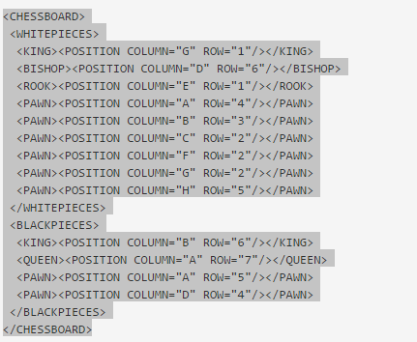
Tablero de Ajedrez
Una representación XML de una configuración tablero de Ajedrez:

Slide 5
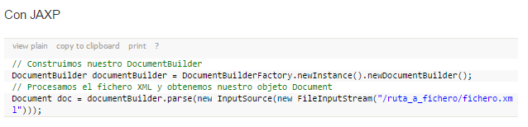
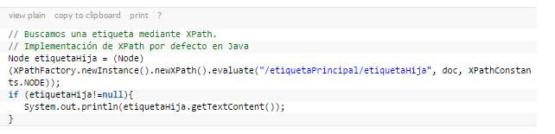
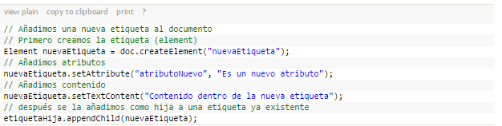
Para mostrar contenido
Para modificar un documento

